Slide 1
语文 三年级上册
22 金 子
.

Slide 2

五年以后，彼得终于实现了他的梦想 。他不无骄傲地对人说：“我是唯一找到真金的人！我的金子就在这块土地里。”
.

Slide 3
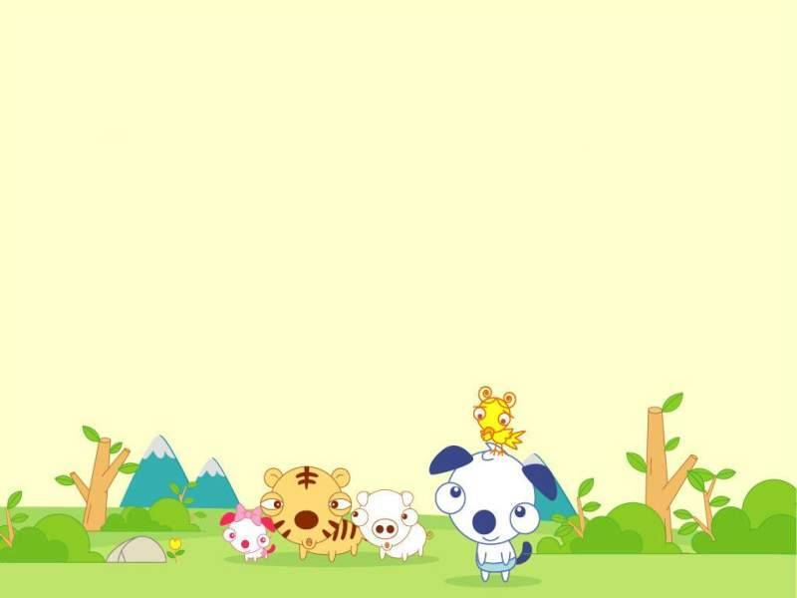
“这里没找到金子，” 彼得若有所悟，“ 但这土地很肥沃，我可以用来种花 ， 人们一定会买些花来装扮自己的客厅。如果真是这样的话，用不了几年我就会成功的……”
.

Slide 4
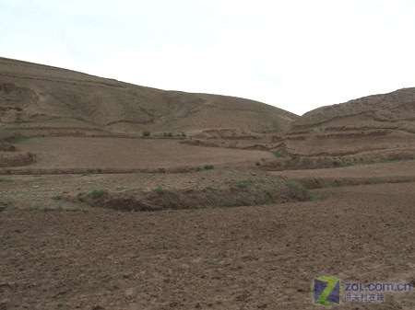
.

Slide 5
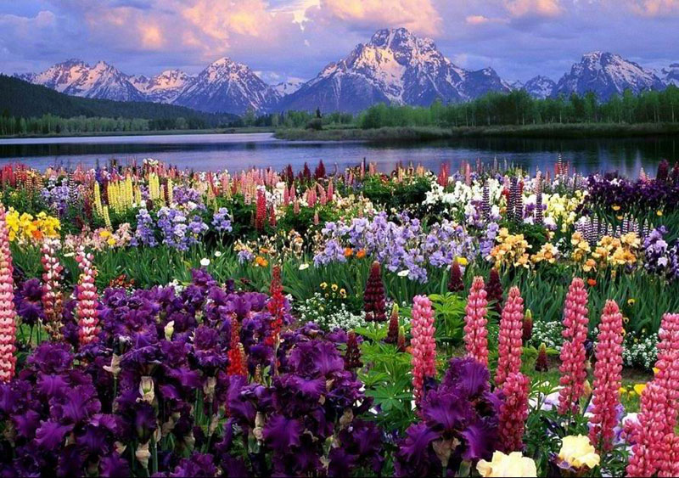
.

Slide 6
想象交流
清晨，天刚蒙蒙亮，彼得……
中午，烈日当空，彼得依然……
暴风雨来临时，为了保护花苗，彼得……
……
展开你想象的翅膀，选择其中一个场景具体说一说彼得种花的情景。
.

Slide 7
.

Slide 8
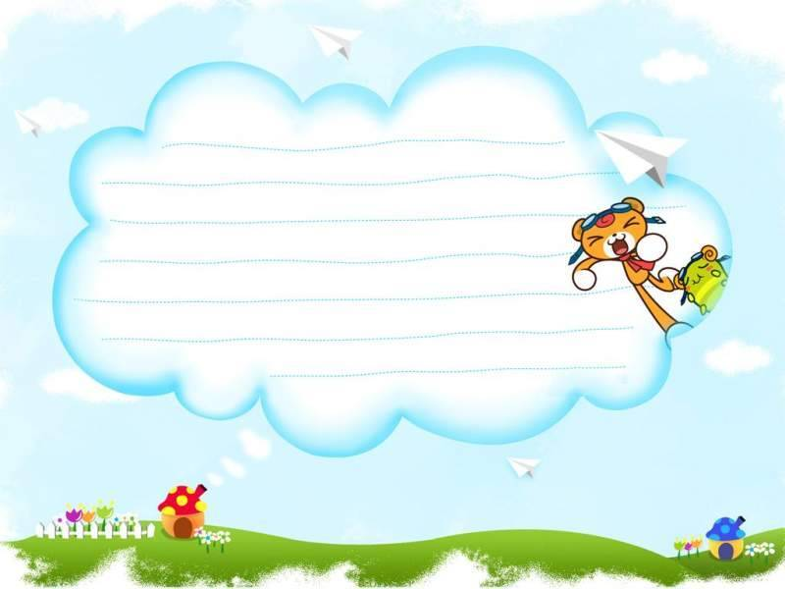
只有靠自己的辛勤劳动，
才能获得财富。
.

Slide 9
课后作业：
日记——《梦想》
你的梦想是什么？你准备怎么实现自己的梦想？快写在今天的日记中吧！
.

Slide 10
谢谢
敬请您的指导
.

